Slide 1
Выпускная квалификационная работа на тему: «Система управления квадрокоптером в условиях действия атмосферных возмущений»
Выполнил
студент гр. 3289
Акмалетдинов Х.Р.
Научный руководитель
канд. техн. наук, доцент
Файзутдинов Р.Н.
Казань, 2024

Slide 2
Цель и задачи исследования
Цель – разработать систему управления квадрокоптером в условиях действия атмосферных возмущений
Задачи:
Получить математическую и компьютерную модели движения квадрокоптера
Синтез закона управления квадрокоптером
Моделирование и визуализация движения квадрокоптера

Slide 3
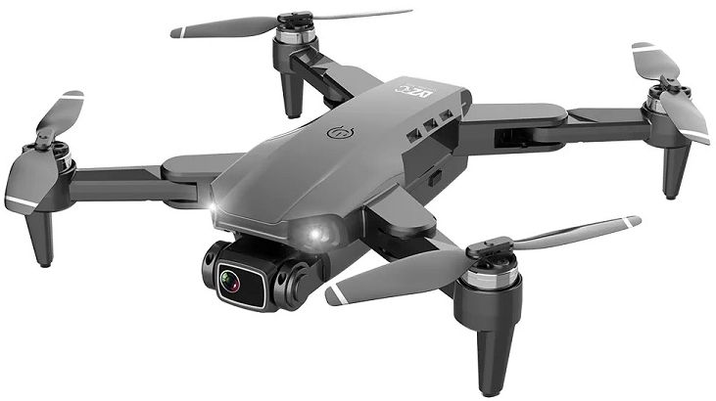
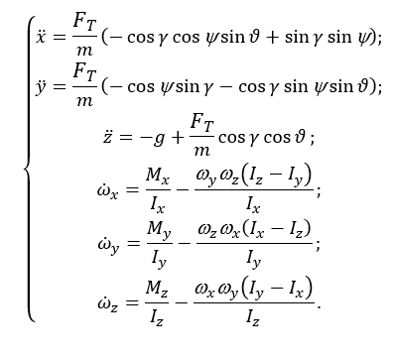
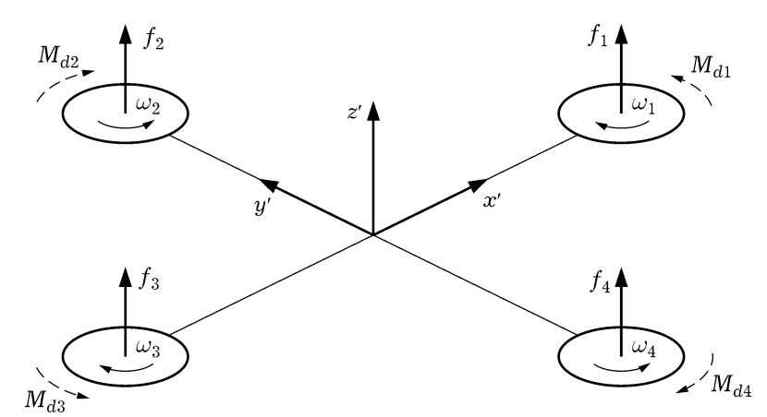
Математическая модель квадрокоптера

Slide 4
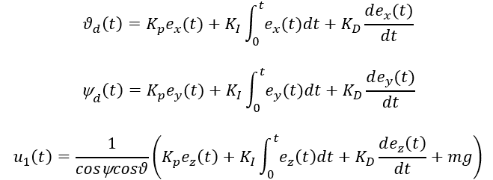
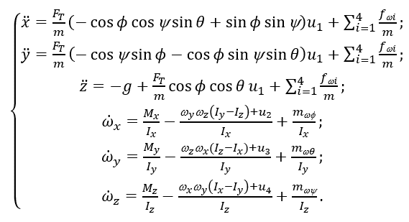
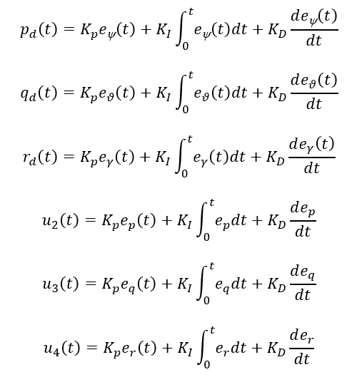
Система управления квадрокоптером

Slide 5
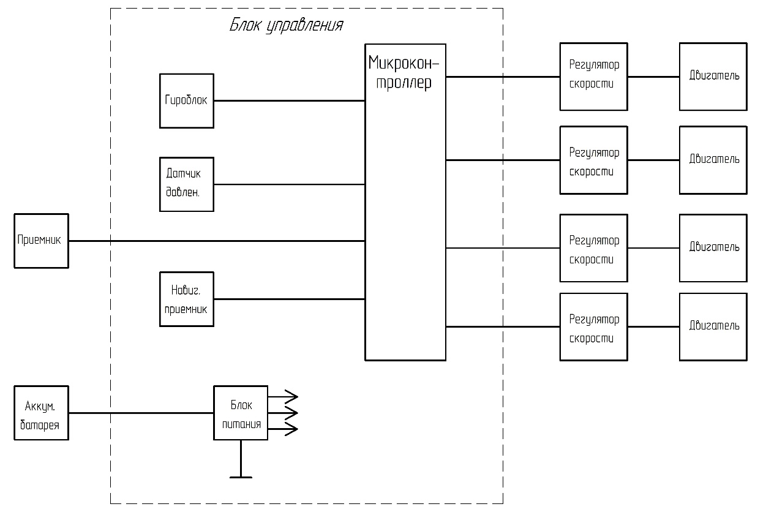
Блок управления квадрокоптером

Slide 6
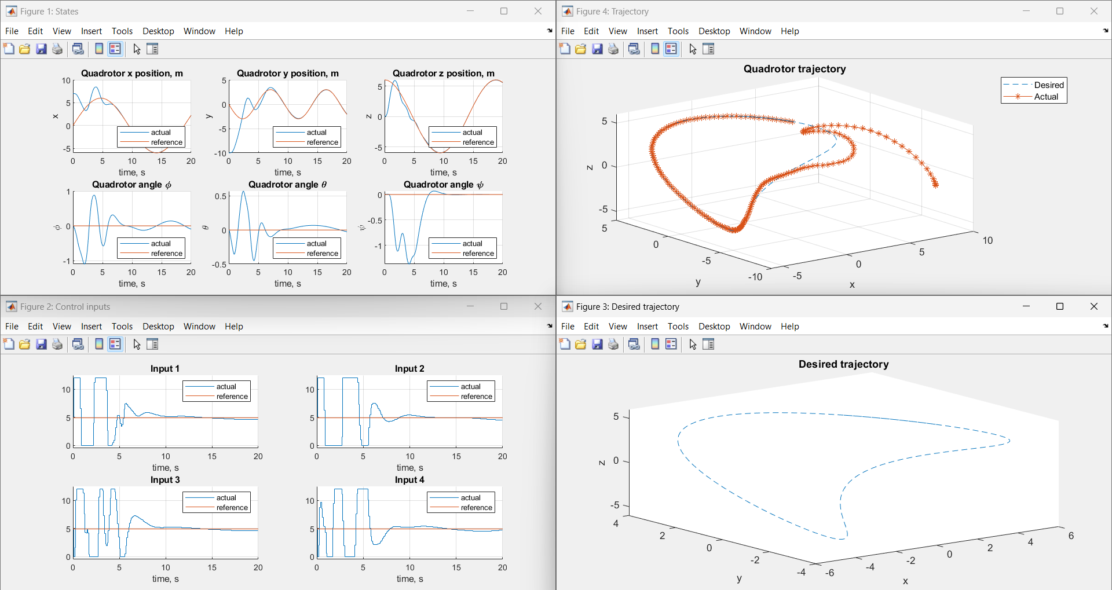
Моделирование движения

Slide 7
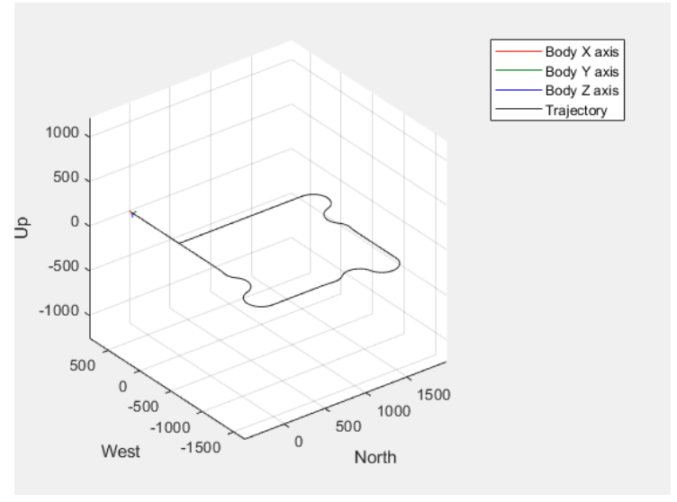
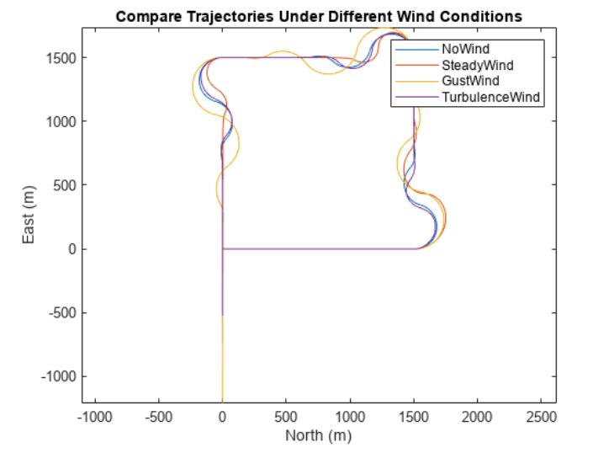
Моделирование движения

Slide 8
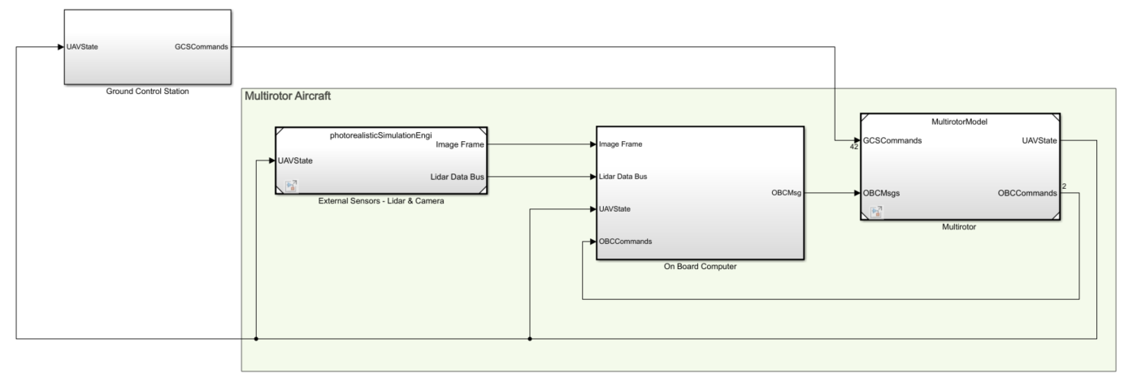
Визуализация движения
Ground Station Control – предназначен для задания траектории движения квадрокоптера
External Sensors – Lidar & Camera – предназначен для размещения внешних датчиков и приборов
On Board Computer – предназначен для выполнения роли центрального вычислительного устройства квадрокоптера.
Multirotor – выполняет роль модели БПЛА

Slide 9
Блок Multirotor
Блок Динамика объекта и автопилот

Slide 10
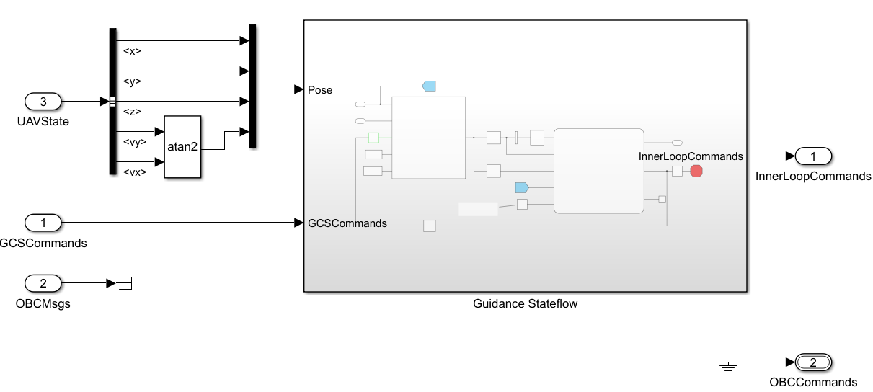
Блок Управление положением и ускорениями
Блок Навигация

Slide 11
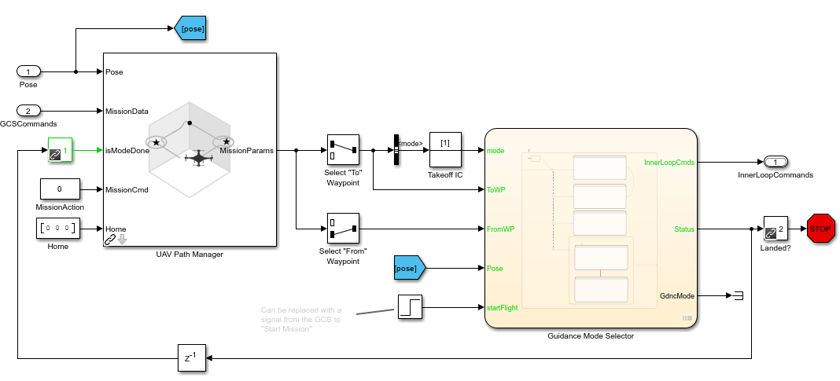
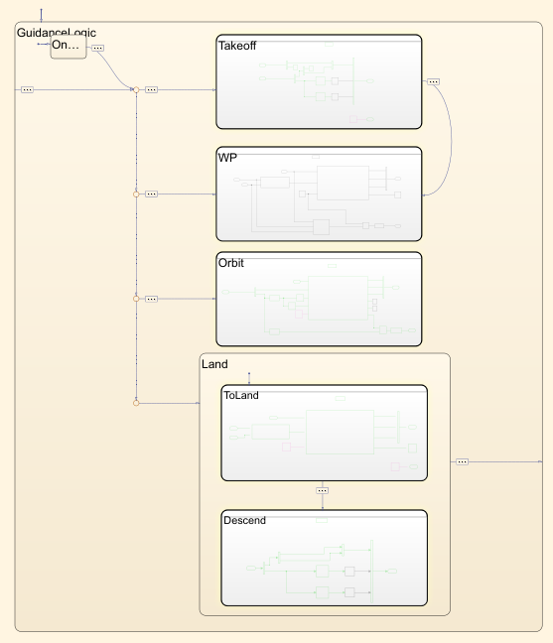
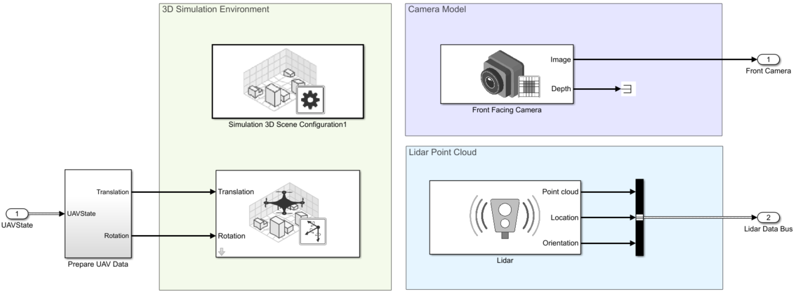
Блок Guidance Stateflow
Блок Guidance Mode Selector
Блок External Sensors

Slide 12
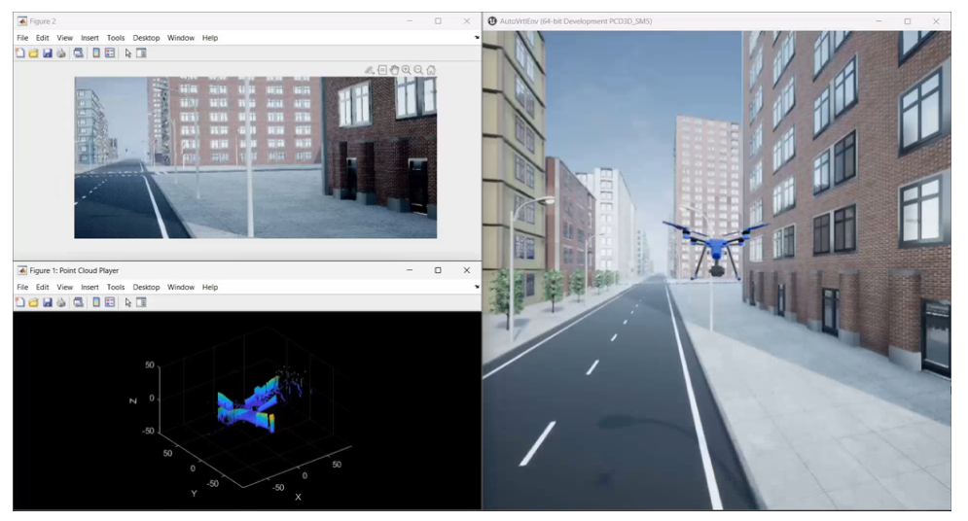
Визуализация движения

Slide 13
Спасибо за внимание!

